Slide 1



ANGULAR

Slide 2
ANGULAR
ENRUTAMIENTO:
El enrutamiento en Angular se refiere a la capacidad de navegar entre diferentes componentes o vistas de una aplicación web sin recargar la página completa. Permite crear aplicaciones de una sola página (SPA) donde los cambios en la URL desencadenan la carga de diferentes componentes, proporcionando así una experiencia de usuario más fluida y rápida.

Slide 3
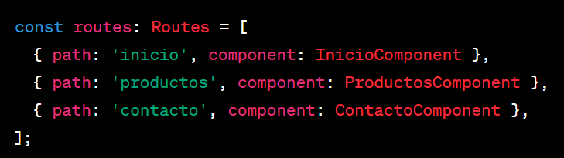
ANGULAR
ENRUTAMIENTO:
Rutas (Routes)
Las rutas definen la correspondencia entre las URL y los componentes que deben cargarse cuando esa URL está activa. Se configuran en un array dentro del módulo de la aplicación.

Slide 4
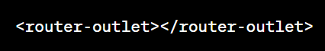
ANGULAR
ENRUTAMIENTO:
Router Outlet
La directiva router-outlet se utiliza en la plantilla para indicar el lugar donde Angular debe cargar dinámicamente los componentes asociados a las rutas.

Slide 5
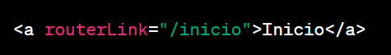

ANGULAR
ENRUTAMIENTO:
Navegación
La navegación entre rutas se puede realizar mediante enlaces (<a>), botones, o programáticamente utilizando el servicio Router de Angular.

Slide 6


ANGULAR
ENRUTAMIENTO:
Parámetros de Ruta
Las rutas pueden contener parámetros que permiten pasar datos específicos entre componentes.

Slide 7
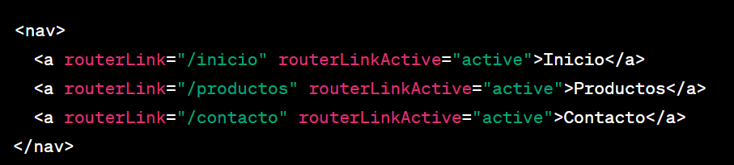
ANGULAR
ENRUTAMIENTO:
routerLinkActive
Para activar la opción del menú al enrutar con Angular, puedes utilizar la directiva routerLinkActive. Esta directiva se utiliza para aplicar una clase CSS cuando el enlace asociado está activo.

Slide 8
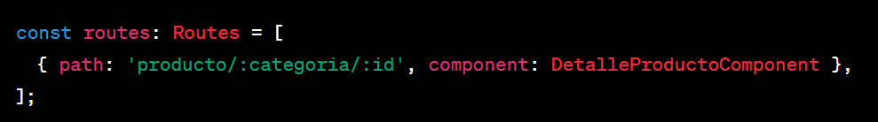

ANGULAR
ENRUTAMIENTO:
Parámetros por la URL
1) Definir una ruta con varios parámetros:
2) Enlazar a la ruta con múltiples parámetros:

Slide 9
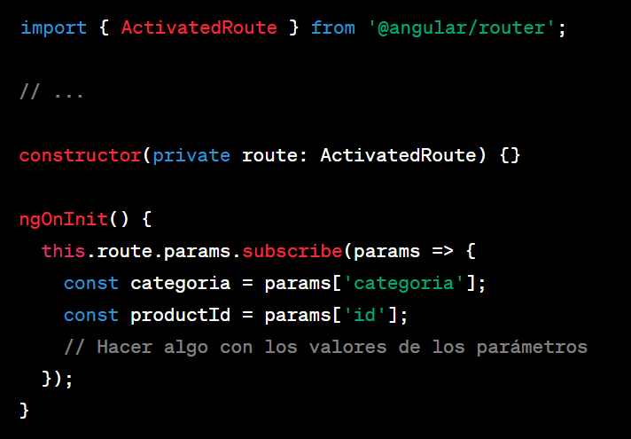
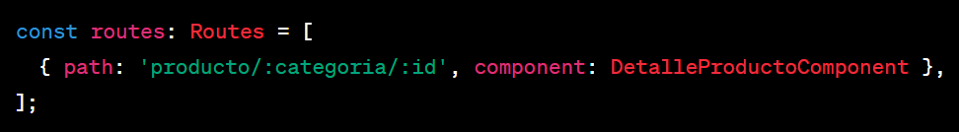

ANGULAR
ENRUTAMIENTO:
Parámetros por la URL
3)Recuperar los parámetros en el componente:

Slide 10
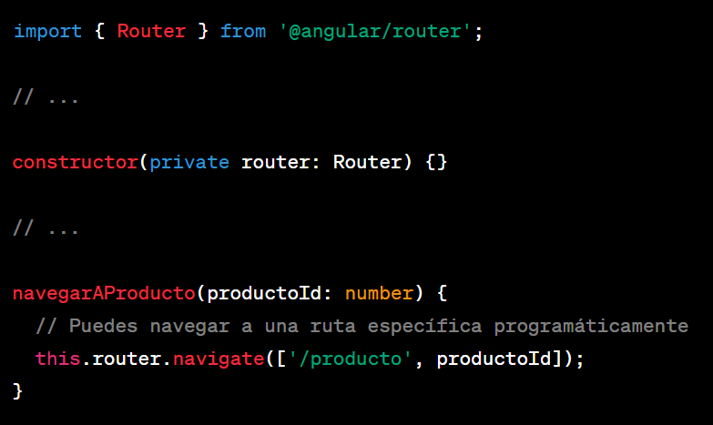
ANGULAR
ENRUTAMIENTO:
Navegar desde el controller
Para navegar programáticamente desde TypeScript en Angular, puedes utilizar el servicio Router. Este servicio proporciona métodos para realizar la navegación entre rutas.

Slide 11
ANGULAR
¡GRACIAS!
Seguime en mis redes
@sergiecode
www.youtube.com/@sergiecode
Cursos gratis de programación

